Slide 1
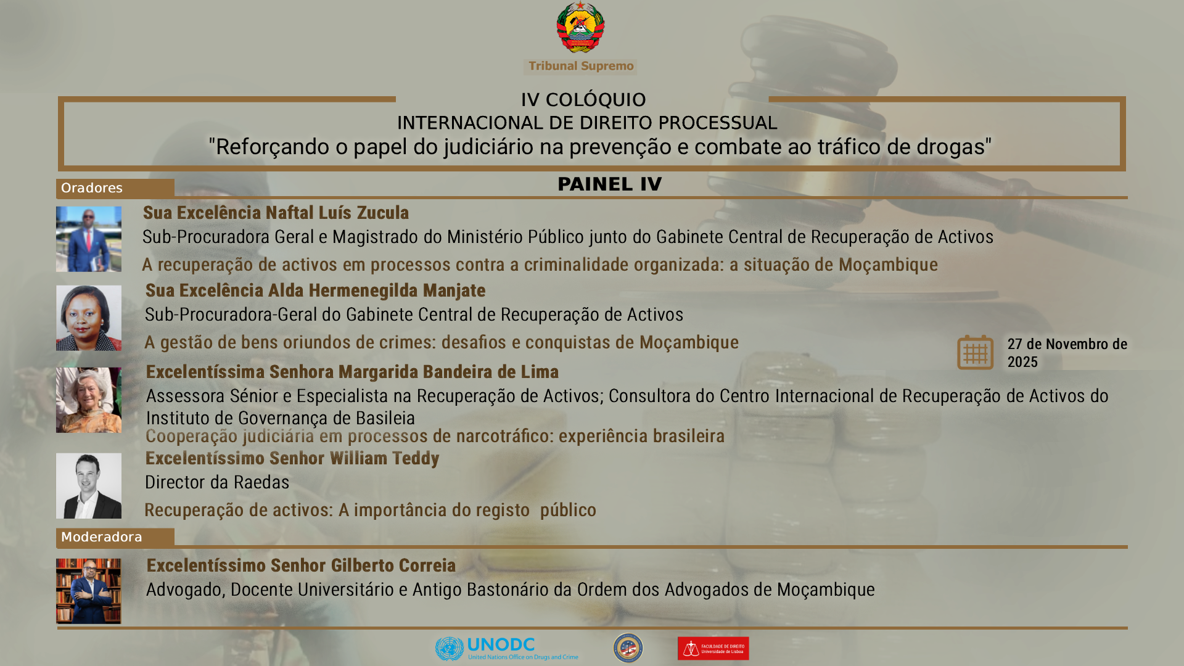

Slide 2
Preparado para a JAG Annual Meeting
novembro de 2025

Slide 3
RECUPERAÇAO DE ATIVOS:
A IMPORTÂNCIA DOS REGISTOS PÚBLICOS
Registos comerciais: oportunidades e limitações
Registos de propriedade: informações sobre bens imóveis, e muito mais
Registos judiciais e regulatórios: extensos, e úteis
Redes sociais: telescópio para estilos de vida
Outros recursos: agregadores de dados, ‘leaks’, rastreadores de aeronaves e navios

Slide 4

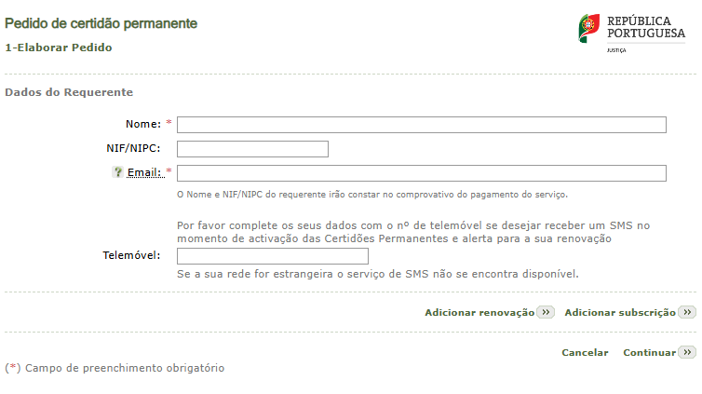
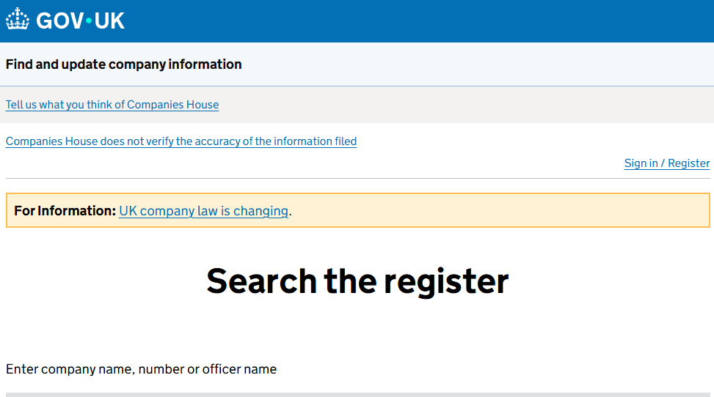

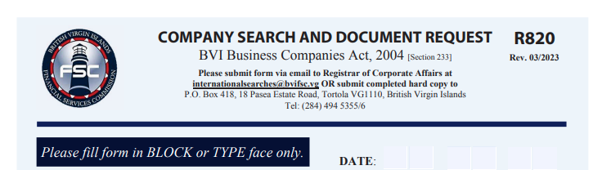
REGISTOS COMERCIAIS

Slide 5
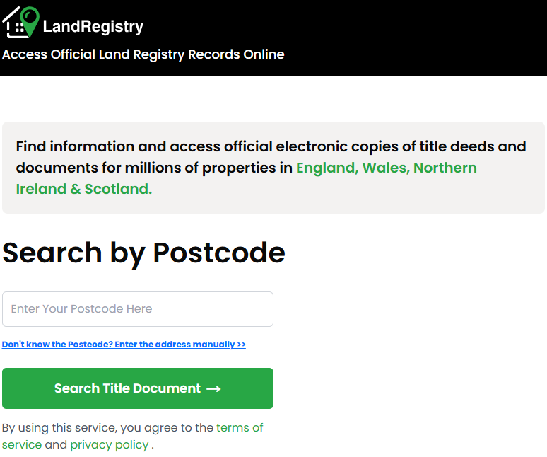
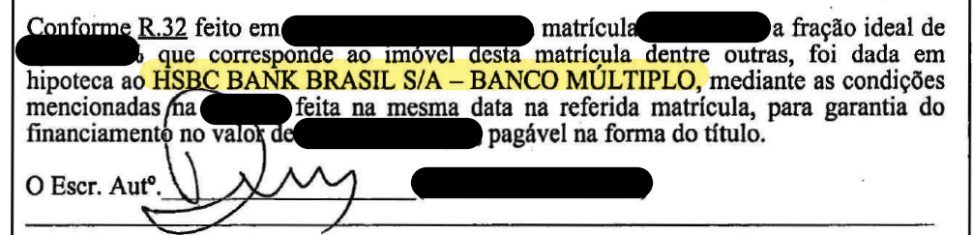

REGISTOS DE PROPRIEDADE
Registos de propriedade
Encargos e relações bancárias
Informações sobre transferências
Nomes de representantes e prestadores de serviços

Slide 6

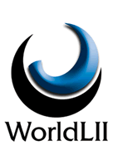

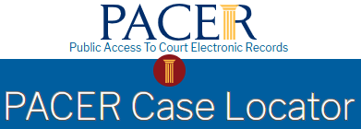


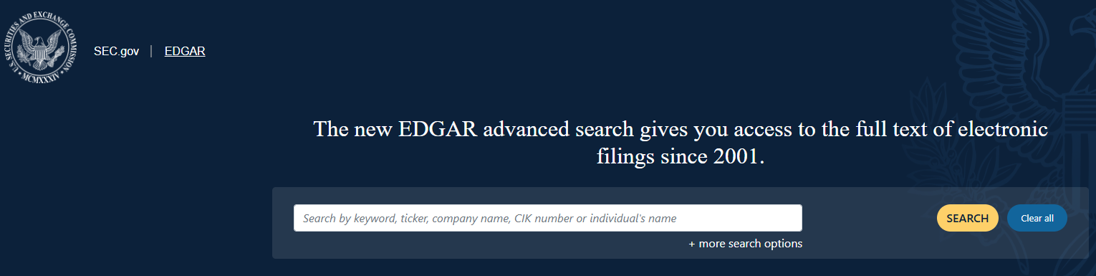

REGISTOS JUDICIAIS E REGULATÓRIOS

Slide 7








ESTILO DE VIDA E AS REDES SOCIAIS

Slide 8
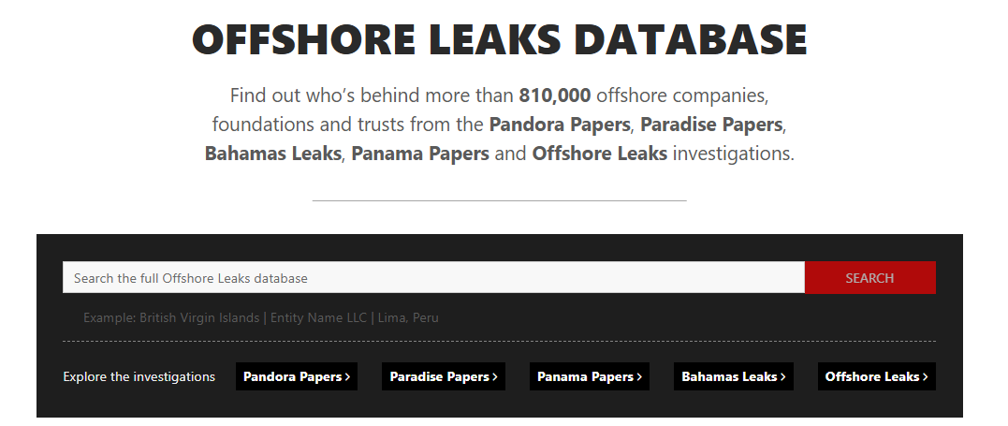
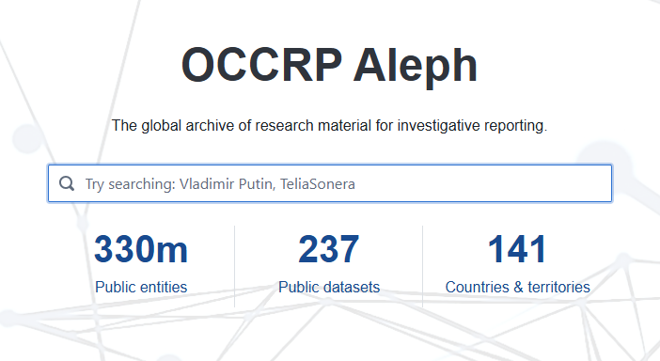
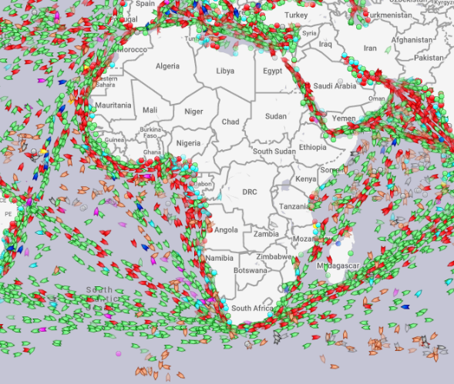
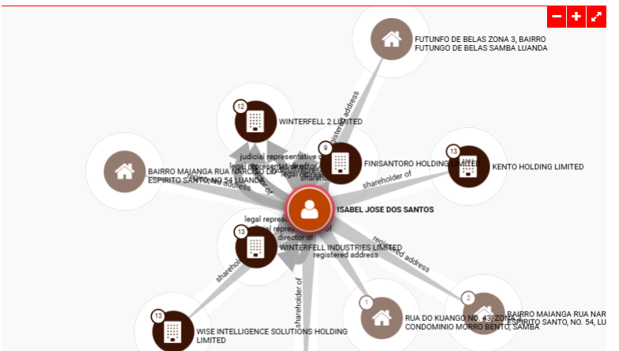
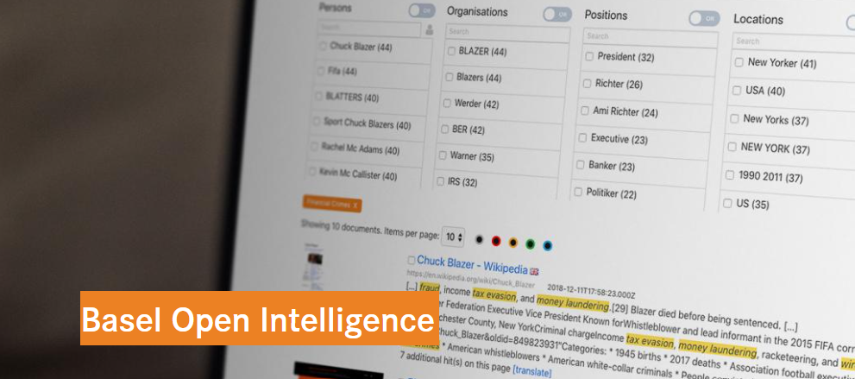

OUTRAS FONTES

Slide 9





William Teddy
Director
wteddy@raedas.com
“Raedas opens up new case strategies and avenues through their investigative approach”
(Chambers UK Litigation Support: Investigations)

